Slide 1
AGP系統介紹 – 訂單管理 - 訂單處理
訂單開立及修改
訂單查詢
訂單單價修改
訂單最終數量修改
FX單價確認
客戶PO補入
遠資 – 陳芳瑜 Sharon 2015-11-05
Notes:
以下介紹訂單處理中訂單開立及修改頁面操作

Slide 2
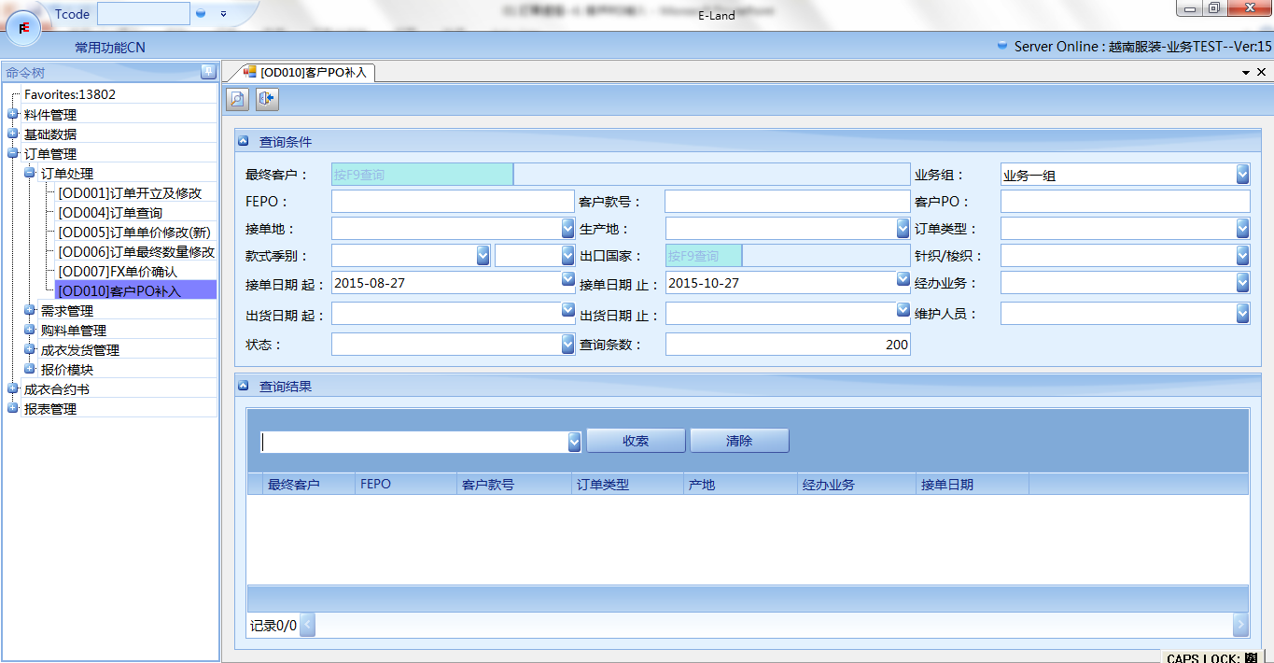
客戶PO補入
進入訂單管理→ 進入訂單處理→ [OD010]客戶PO補入

Slide 3
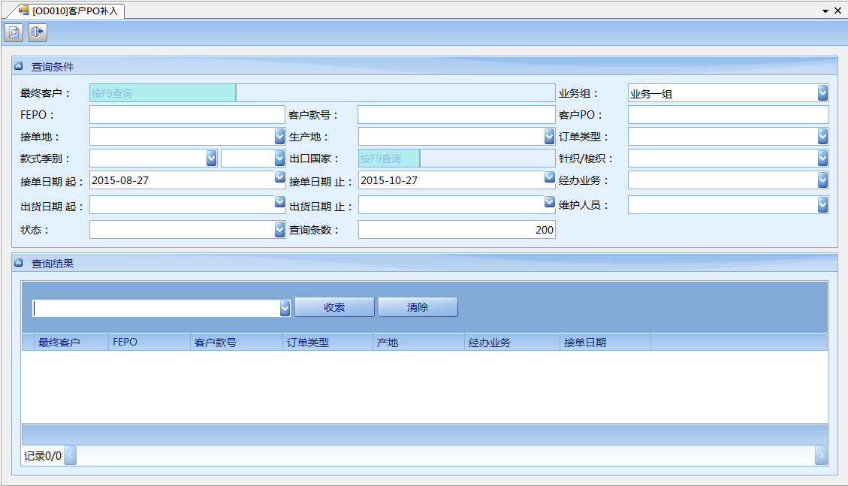
查詢要修改客戶PO的訂單
依需求輸入查詢條件，點選
於查詢結果雙擊開啟

Slide 4
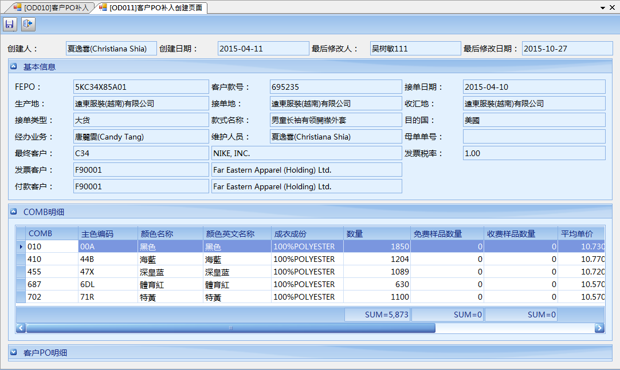
修改客戶PO
基本信息
皆由訂單自動帶入
COMB明細
皆由訂單自動帶入

Slide 5
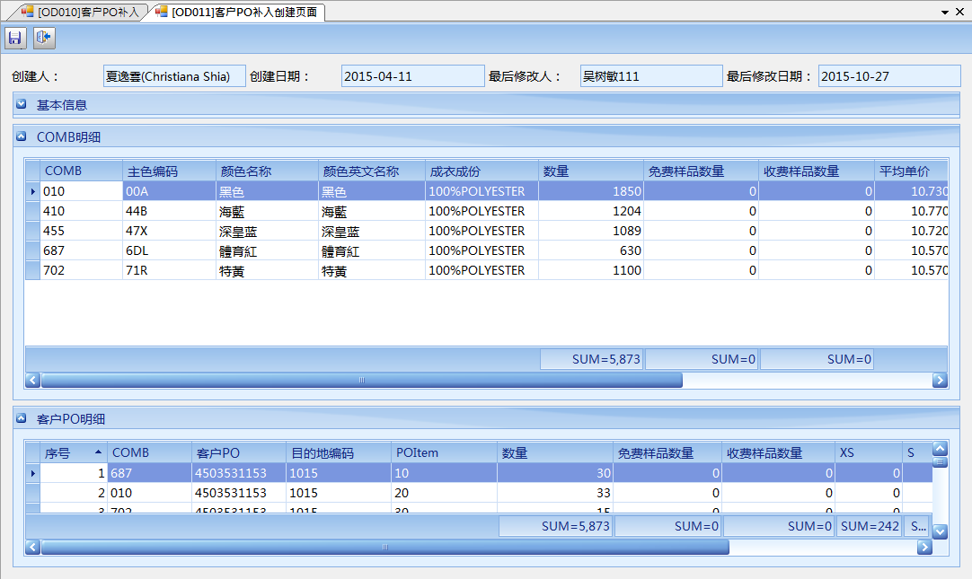
修改客戶PO
客戶PO明細
皆由訂單預設自動帶入，新增及修改方式同訂單開立及修改的客戶PO明細
**新增及修改後的客戶PO明細，數量不可超過COMB明細中by 各COMB的數量
維護完成後，點選 以保存PO修改
Ps. 操作步驟如有疑問，請參考訂單開立的客戶PO明細頁面的操作

